Slide 2
Le secteur Audivisuel au Chili
Nov.-Déc. 2018
Marché peu développé mais en expansion
Nombreuses opportunités d’affaires

Slide 3
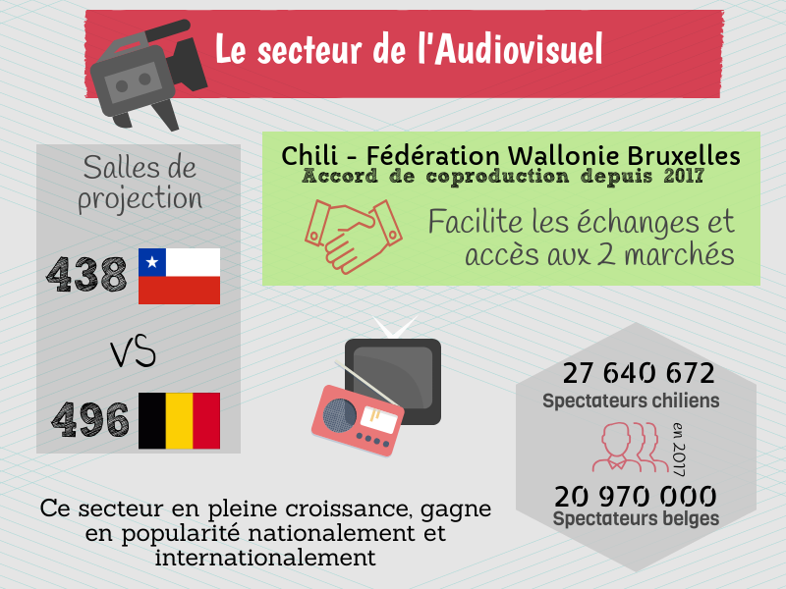

Slide 4
Accord Bilatéral
Accord existant entre le Chili et la Fédération Wallonie-Bruxelles
  Coproduction
  Facilite les échanges
  Facilites l’accès mutuel aux deux marchés
  1er accord entre A.L et Belgique
  →Cinématographie, webséries, téléfilms, etc.

Slide 5
Cinématographie
438 salles de projection au Chili
  (0,02 salles/1000 habitants)
496 salles de projection en Belgique
  (0,04 salles/1000 habitants)
En 2017, 230 productions ont attirés 27 640 672 spectateurs
  Croissance de 0,32%

Slide 6
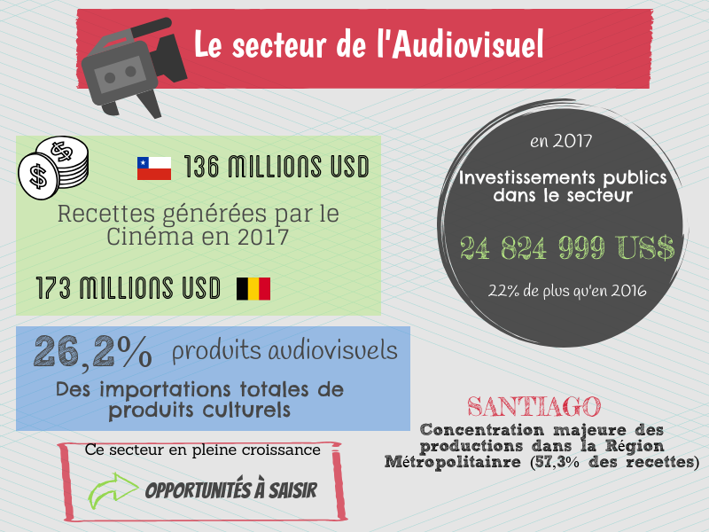

Slide 7
Cinématographie
136 millions USD ont été générés par le secteur en 2017
  173 millions en Belgique
57,3% des recettes sont générées dans la Région Métropolitaine (Santiago)

Slide 8
Audiovisuel
Le gouvernement chilien a augmenté son budget de 22% pour l’audiovisuel
  Soit 24 824 999 USD pour 2017
Les produits audiovisuels représentent 26,2% des importations totales de produits culturels

Slide 9

Wallonia Export & Investment Agency
Carmencita 25, Off. 112
LAS CONDES, SANTIAGO DE CHILE
Tel. : +56222322580 /+56222323623
welcome@investinwallonia.be
santiago@awex-wallonia.com
e.dienga@awex-wallonia.com
www.investinwallonia.be

